Slide 1
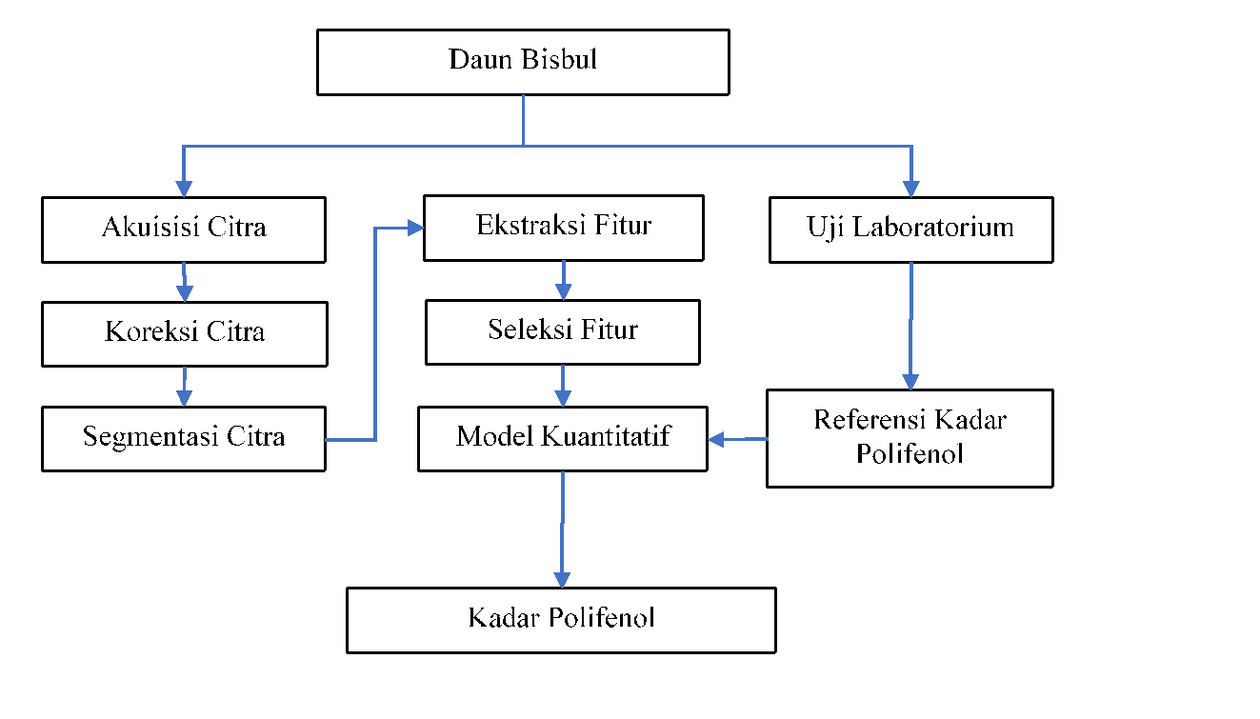
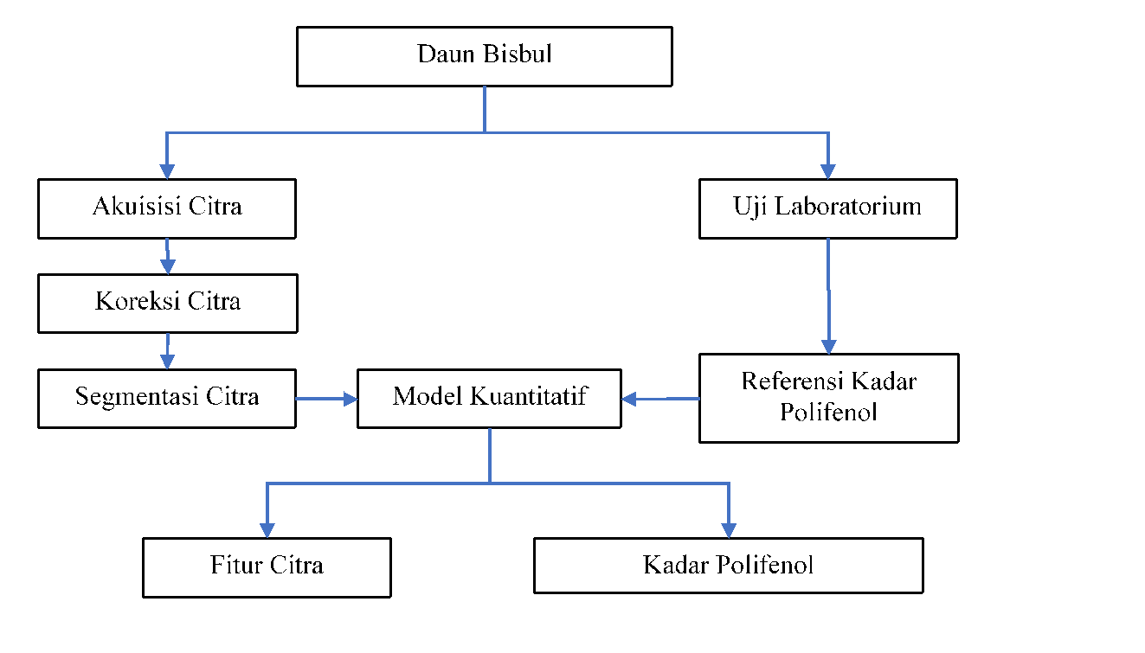
Blok Diagram Pengolahan Citra
SVM/ANN
DNN

Slide 2
Segmentasi Gambar
Watershed Segmentation
Spatial Averaging
Daun Bisbul
Citra Daun Bisbul
Terkoreksi
Min Max Spectral Segmentation
Classification
Daun Lain
DNN Segmentation
Teflon
Classic Dense Layer
SAE (Stacked Auto Encoder)
CNN

Slide 3
Prediksi Kandungan
Support Vector
Regression
Classified
Bisbul Spectral
Feature Extraction (PCA)
Feature Selection
(Variance Threshold)
Kandungan
(mg/100 gram sampel)
DNN
Regression

Slide 4
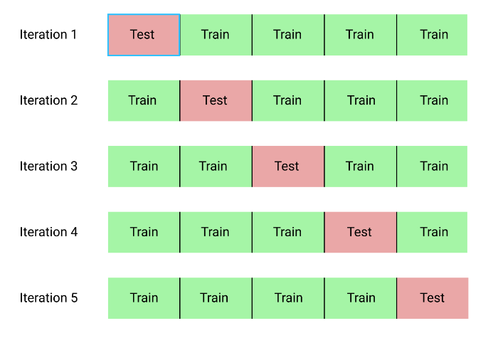
Desain Eksperimen dan Uji Coba
Rancangan Eksperimen
Evaluasi Cross-valudation
Citra Daun Bisbul
Referensi
Train/Test Split
Validasi
Test Data
Train Data
Evaluasi
Pembuatan Model
Parameter Evaluasi
Notes:
Jelaskan rancangan eksperimen yang dilakukan untuk menguji kinerja sistem yang diusulkan
Jelaskan preparasi sample (jika ada)
Jelaskan data pembanding (jika ada)
Jelaskan variasi data yang dilakukan

Slide 5
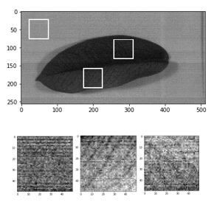
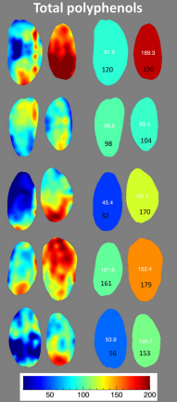
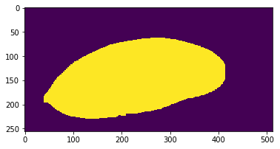
Metode Segmentasi
Segmentasi Hasil Klasifikasi
Pengambilan Sampel Bounding Box
Segmentasi Watershed
Dengan Pixel/Region Mapping
Untuk penentuan daerah uji

Slide 6
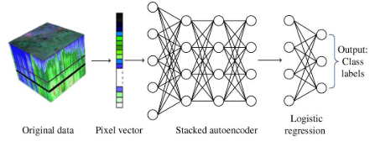
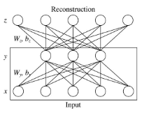
Metode Model Algoritma Klasifikasi Model SAE (Stacked Autoencoder)
Model SAE-LR
Lapisan Autoencoder

Slide 7
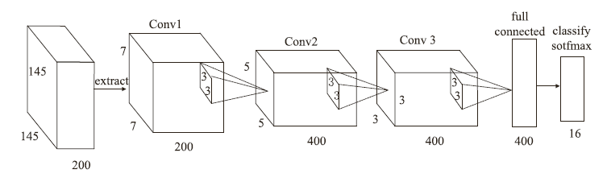
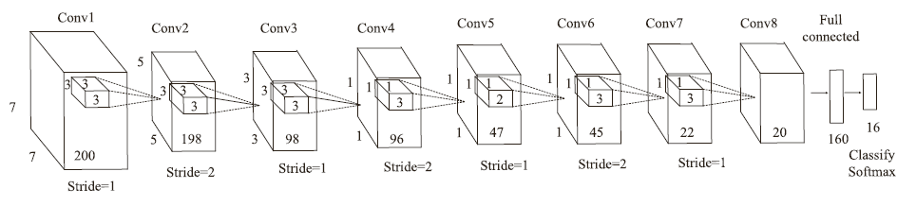
Metode Model Algoritma Klasifikasi Model CNN (Convolutional Neural Networks)
2D-CNN (Filter konvolusi yang bergerak secara spasial 2-dimensi)
3D-CNN (Filter konvolusi yang bergerak secara spasial-spectral 3-dimensi)

Slide 8
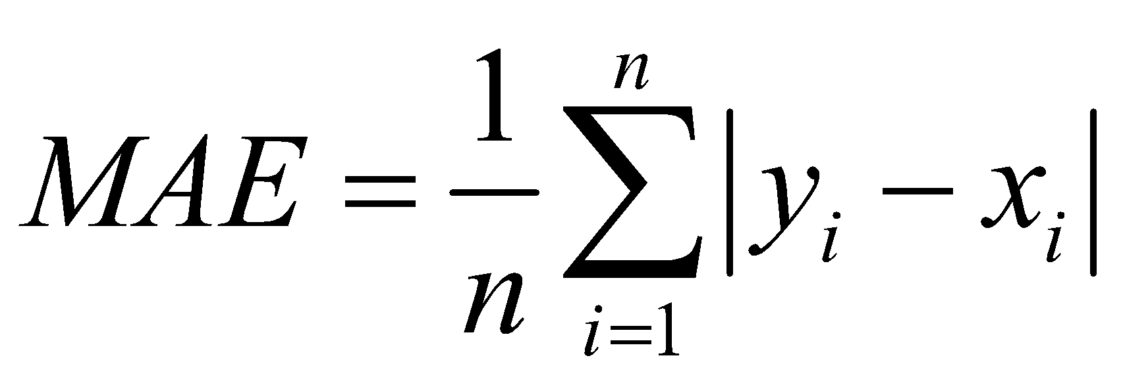
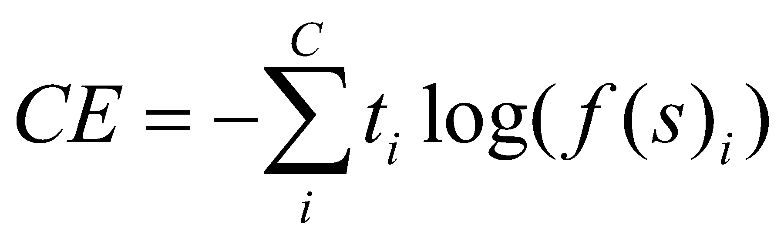
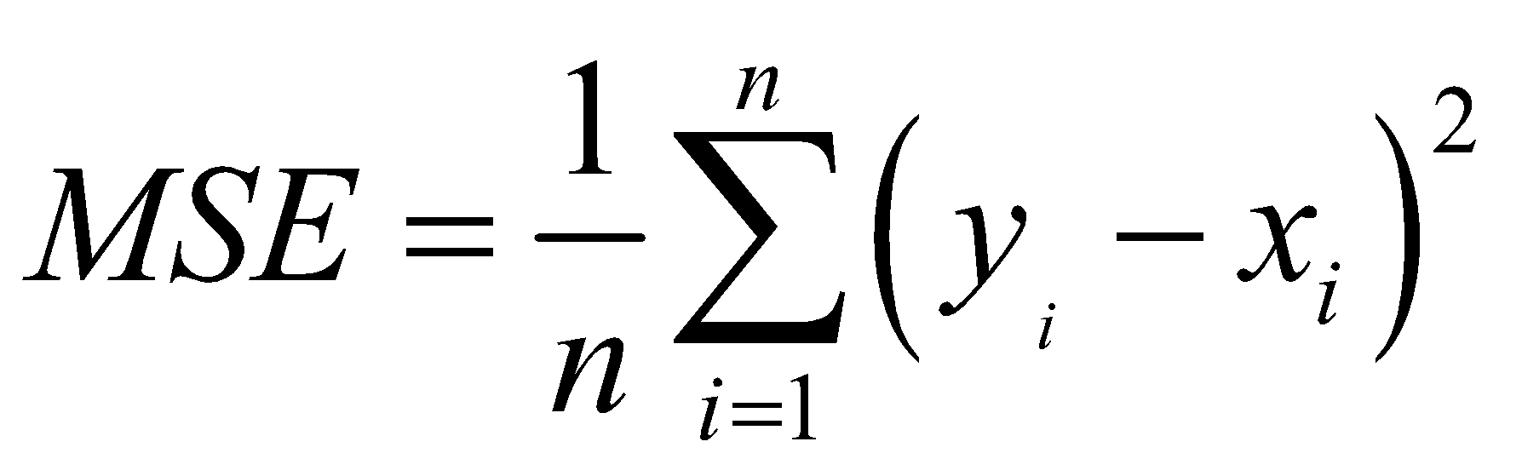
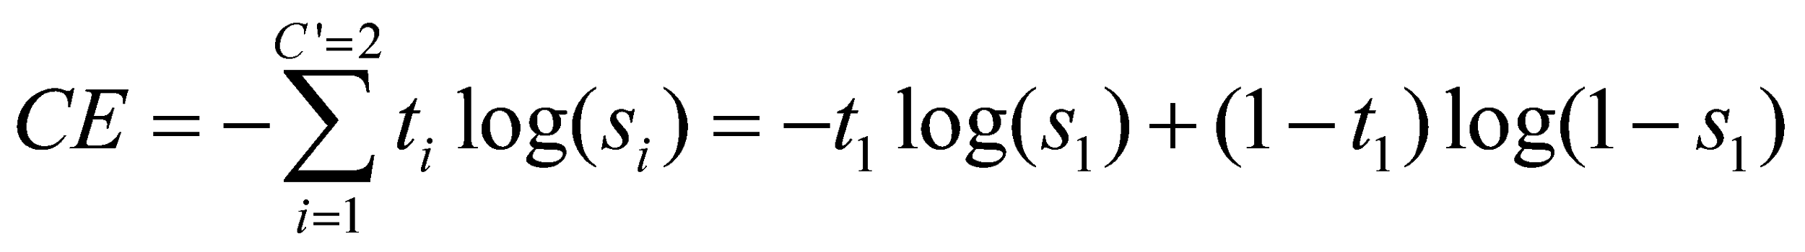
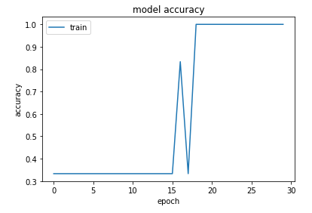
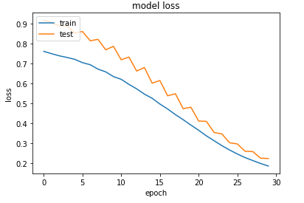
Metode Evaluasi
Accuracy vs Epoch
Loss vs Epoch
Notes:
Dengan n merupakan jumlah sampel, merupakan nilai prediksi, merupakan nilai referensi, dan merupakan nilai rata-rata.

